Slide 1
“AUGSTĀKAJĀ IZGLĪTĪBĀ STUDĒJOŠO KOMPETENČU NOVĒRTĒJUMS UN TO ATTĪSTĪBAS DINAMIKA STUDIJU PERIODĀ” 2. kārta
ESF projekta Nr. 8.3.6.2/17/I/001 “Izglītības kvalitātes monitoringa sistēmas izveide un īstenošana” ietvaros
PRIEKŠLIKUMI SKOLOTĀJU PROFESIONĀLĀS KOMPETENCES PILNVEIDEI
28.04.2023.

Slide 2
Ekspertu diskusija
«Kas jāprot labam skolotājam?»

Slide 4
Vārds, uzvārds | Amats
Česlavs Batņa | LR Saeimas deputāts (AS)
Rūdolfs Kalvāns | Dr. sc. admin., Siguldas Valsts ģimnāzijas direktors, Latvijas izglītības vadītāju asociācijas prezidents
Linda Daniela | LU profesore, Pedagoģijas, psiholoģijas un mākslas fakultātes dekāne
Guna Pudule | Dr. sc. admin., Rīgas Teikas vidusskolas direktore
Santa Iesmiņa | Privātās vidusskolas “Patnis” angļu valodas skolotāja, mentoringa un karjeras ievirzes koordinatore, skolēnu pašpārvaldes vadītāja.
Rūta Kanteruka | King's College Latvia mūzikas skolotāja, Latvijas vispārējās izglītības iestāžu mūzikas skolotāju asociācijas vadītāja, Eiropas Mūzikas skolotāju asociācijas koordinatore Latvijā, Neatkarīgās izglītības biedrības valdes locekle.
Baiba Moļņika | UNESCO Latvijas Nacionālās komisijas ģenerālsekretāre

Slide 5
Diskusijā aplūkotie jautājumi
Kas jāprot labam skolotājam?
Kādas ir skolotāja profesionālajai autonomijai nepieciešamās un aktuālās kompetences?
Kādi ir izaicinājumi skolotāja profesijai nākotnē, kādas ir prognozējamās skolotāja profesionālās kompetences, kas būs nepieciešamas nākotnē?

Slide 6
PRIEKŠLIKUMI TOPOŠO SKOLOTĀJU PROFESIONĀLĀS KOMPETENCES PILNVEIDEI
Visos līmeņos (tostarp valsts līmenī)
Stiprināt iespējas skolotāju profesionālai pilnveidei darba laikā, iekļaujot darba slodzē;
Stiprināt digitālo tehnoloģiju bāzi un to jēgpilnu lietojumu;
Mazināt ar digitālo tehnoloģiju lietošanu saistītos riskus, izstrādājot vadlīnijas;
Pilnveidot valodu prasmes skolotājiem (latviešu valoda, angļu valoda, otra ES svešvaloda);
Veicināt horizontālo un vertikālo sadarbību starp jomas profesionāļiem, izglītības institūcijām (arī augstskolām) un izglītības politikas veidotājiem;
Stiprināt skolu un skolotāju autonomiju;

Slide 7
PRIEKŠLIKUMI TOPOŠO SKOLOTĀJU PROFESIONĀLĀS KOMPETENCES PILNVEIDEI
Visos līmeņos (tostarp valsts līmenī)
Stiprināt skolotāju diagnosticējošās prasmes, lai identificētu skolēnu vajadzības iekļaujošās izglītības kontekstā;
Atbalstīt (arī finansiāli) «universitāšu skolu» sistēmas izveidi valstī topošo skolotāju prakses kvalitātes uzlabošanai;
Stiprināt skolotāju pētniecisko identitāti un zinātniskā pratību, tai skaitā nodrošinot piekļuvi zinātnisko publikāciju datu bāzēm (sadarbībā ar AII);
Stiprināt skolotāju digitālo kompetenci, tai skaitā atbalstīt angļu valodas prasmju sistēmisku pilnveidi;
Profesijas internacionalizācija izglītības kvalitātes veicināšanai!!!

Slide 8
PRIEKŠLIKUMI TOPOŠO SKOLOTĀJU PROFESIONĀLĀS KOMPETENCES PILNVEIDEI
Institūcijas līmenī (skola, augstskola u.c.)
Nodrošināt mērķtiecīgu prakses pārraudzību, sekmējot studenta profesionālās prasmes teorijas un prakses vienotībā, pašrefleksiju, atbildību;
Veicināt zināšanu, prasmju pilnveidi, kas nepieciešama skolēnu vajadzību diagnosticēšanai, konstruktīvas atgriezeniskās saites sniegšanai;
Stiprināt skolu kā mācīšanās organizāciju;
Turpināt attīstīt iekļaujošu mācību vidi izglītības institūcijās;
Digitalizācijas procesa mērķtiecīga virzība un nepārtrauktības nodrošināšana.

Slide 9
PRIEKŠLIKUMI TOPOŠO SKOLOTĀJU PROFESIONĀLĀS KOMPETENCES PILNVEIDEI
Individuālā līmenī
Rūpēties par savu emocionālo labbūtību: prasme samērot darba un privāto dzīvi; plānot savu darba laiku, tostarp paredzot laiku pašrefleksijai;
Nebaidīties kļūdīties un atzīt savas kļūdas, būt elastīgiem un gataviem pārmaiņām;
Identificēt savas profesionālās vajadzības, lai iezīmētu profesionālās pilnveides fokusu (izmantojot pašnovērtējuma instrumentus).

Slide 10
PRIEKŠLIKUMI PROFESIJAS STANDARTA “SKOLOTĀJS” AKTUALIZĀCIJAI
Papildināt standartu ar apakškompetencēm, kas nepieciešamas:
“Skola kā mācīšanās organizācija” principu īstenošanai;
Digitālo tehnoloģiju jēgpilnai izmantošanai izglītībā;
Pētnieciskās identitātes stiprināšnai;
Savas labbūtības nodrošināšanai;
Pedagoģiskās uzņēmējspējas stiprināšanai.

Slide 11
Skolotāju izglītības modelis Lapzemes Universitātē (Somija)

Slide 12
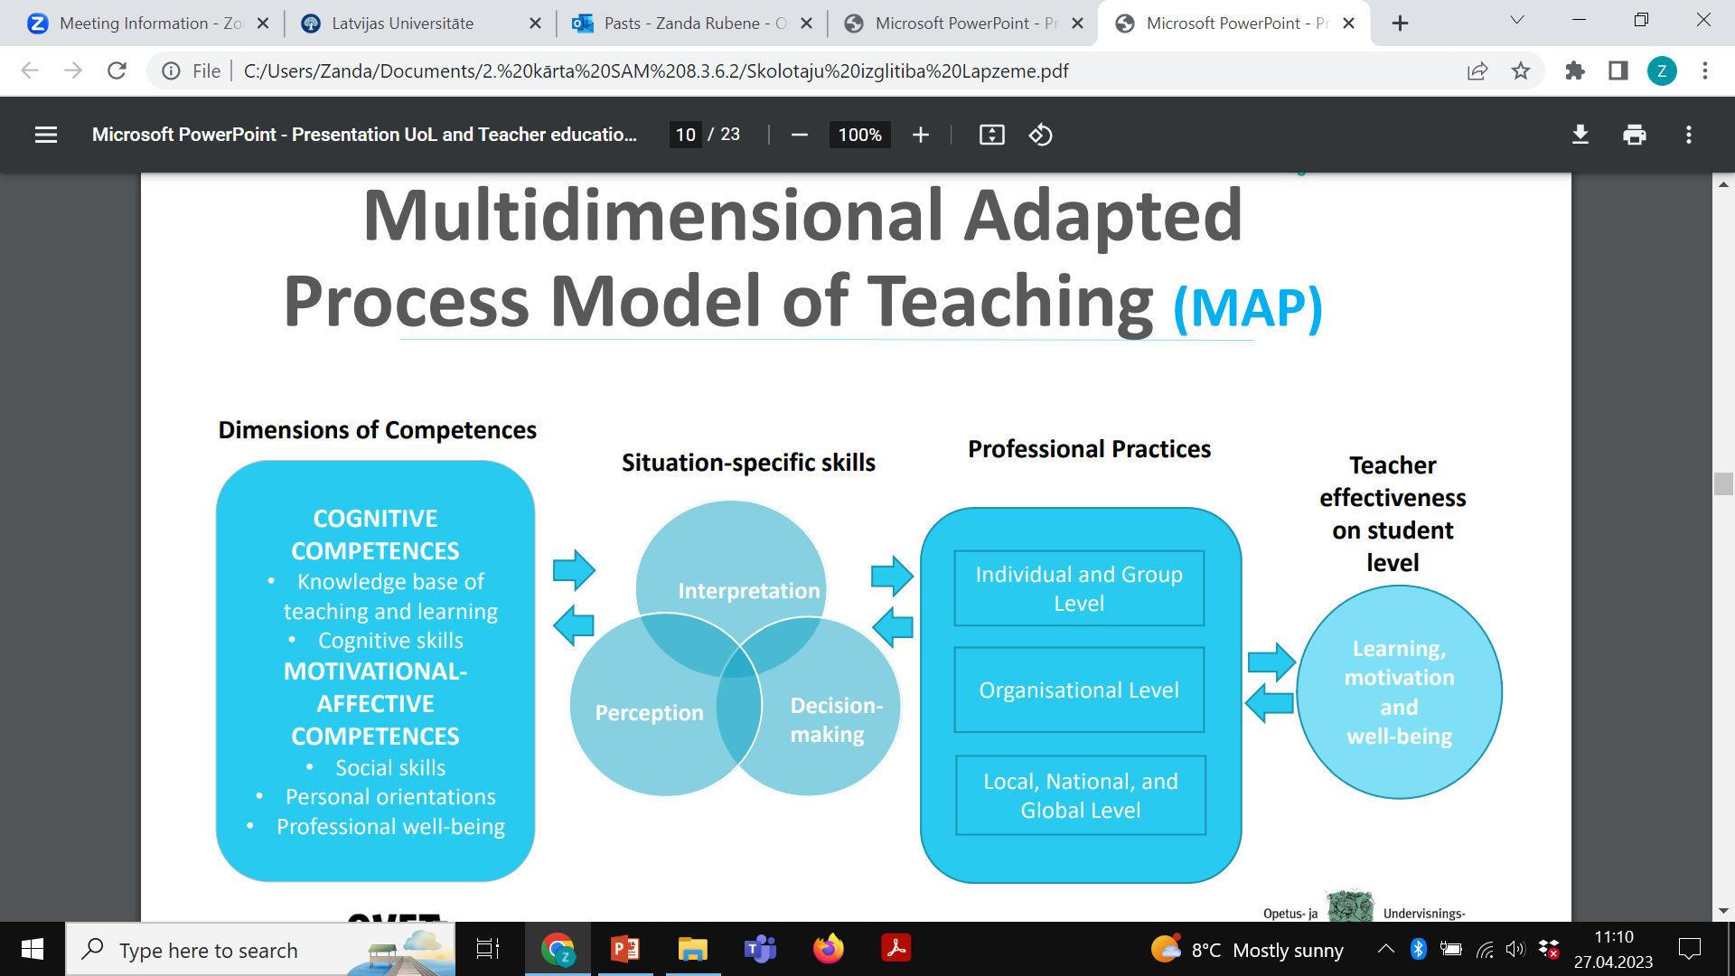

Slide 14
Skolotāja profesionālās identitātes komponentes (Lapzemes Universitāte)
Skolotājs interpretētājs
Skolotājs pētnieks
Skolotājs kopienā
Skolotājs iekļaušanās īstenotājs

Slide 15
Skolotāju izglītības struktūra Lapzemes Universitātē
Interpretējošā pieeja:
Pašu skolotāju domas, pieņēmumi, uzskati, tiek analizēta personīgā vēsture un intereses (skolas kultūrai svarīgi!);
Skolotāju mācīšanos saprot kā pieredzi;
Humānistiskā pieeja – skolotājs kā novērotājs un «tulks» par skolēnu attīstību, individuālajām un personīgajām vajadzībām – skolēnu dažādība.
Iekļaujošā izglītība:
izslēgšanas aizliegšana un tiekšanās pēc labvēlīgas vides,kā arī vienlīdzība un vienlīdzība izglītībā; diagnosticēšanas/vajadzību noteikšanas prasmes.

Slide 16
Skolotāju izglītības struktūra Lapzemes Universitātē
Skolotājs kā pētnieks:
Orientācija uz pētniecību; katrā praksē: atšķirīgs uzmanība fokuss un atšķirīga pētījuma metode katrā praksē;
Dialogs ar teoriju, praksi un pētniecību;
Pētījuma pieejas un datu vākšana, ko apgūst autentiskās mācību situācijās;
Kolektīvā/kopienas mācīšanās:
Uz kopienu balstīta pieeja (community-based approach) – studenti strādā mazās grupās un apgūt prasmes, kas saistītas ar sociālo mijiedarbību un koleģiālām diskusijām.

Slide 17
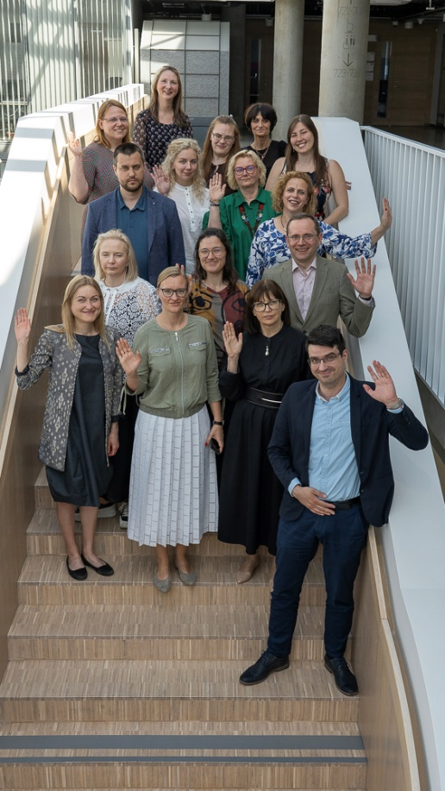
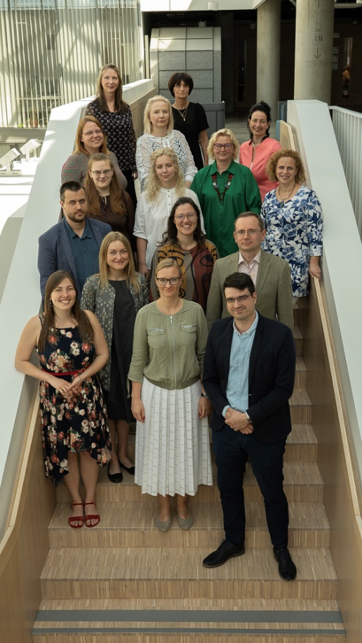
Paldies par uzmanību!

